Slide 1
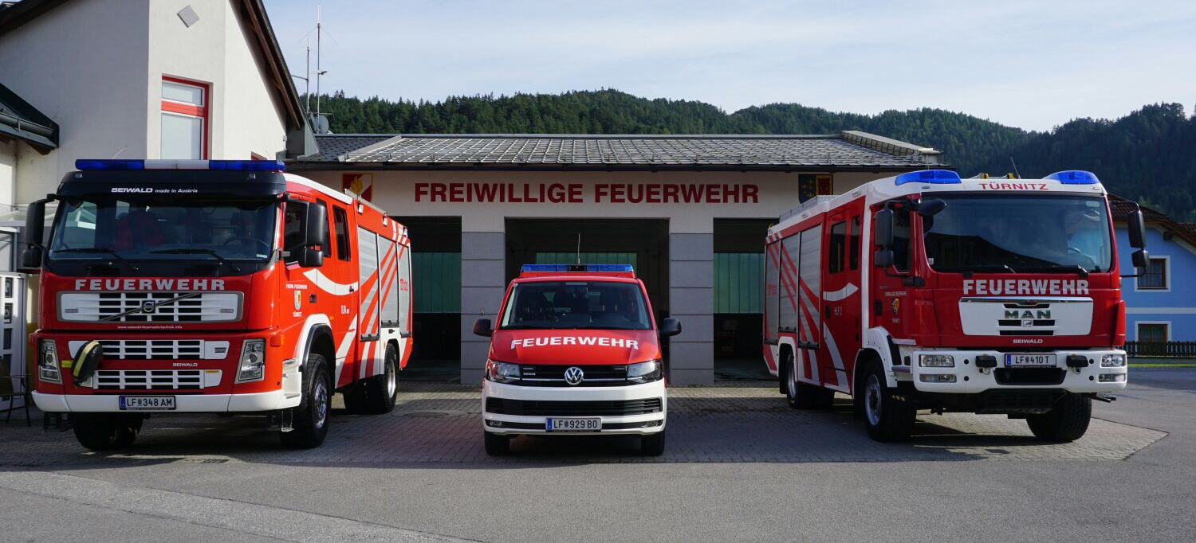
HERZLICH WILLKOMMEN

Slide 2
1 .Eröffnung der
152. Jahresmitgliederversammlung
durch den Kommandanten
ABI Christoph Pfeffer
Notes:
Punkt 1 der Tagesordnung
Geschätzte Damen und Herren, geschätzte Ehrengäste, als KDT ist es mir eine Ehre die 152 MGV der Freiwilligen Feuerwehr Türnitz zu eröffnen. Besonders freut es mich …. Ehrengäste lt. Liste!!
Meine Stellvertreter begrüßen!!

Slide 3
3. Genehmigung der
Tagesordnung
Eröffnung und Begrüßung durch den Kommandanten
Feststellung der Beschlussfähigkeit
Genehmigung der Tagesordnung
Gedenken an unsere Verstorbenen
Genehmigung des Protokolls der 151. Mitgliederversammlung (MV) 2023
Bericht des Kommandanten und des Kommandant-Stellvertreters
Bericht über die Kassengebarung
Bericht der Kassenprüfer mit Neubestellung eines Kassenprüfers für die Jahre 2024 und 2025
Genehmigung des Rechnungsabschlusses – Entlastung des Leiters des Verwaltungsdienstes
Berichte der Sachbearbeiter
Wahlen (gemäß §§ 63 bis 70 NÖFG 2015 und §§ 55 bis 61 NÖFO) Wahl des zweiten Feuerwehrkommandantenstellvertreters
Beförderungen und Ernennungen
Schulungen
Aufbau Alarmpläne
Ansprachen der Ehrengäste
Allfälliges
Notes:
Punkt 2 der Tagesordnung
Die Tagesordnungspunkte sind mit der Einladung verschickt worden – gibt es Einwände?
Alle aufstehen lassen für Pkt 4

Slide 4
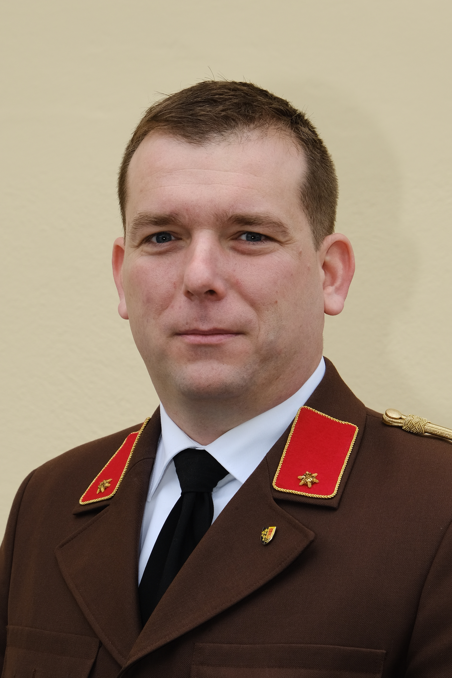
6. Bericht des Kommandos 2023

Slide 5
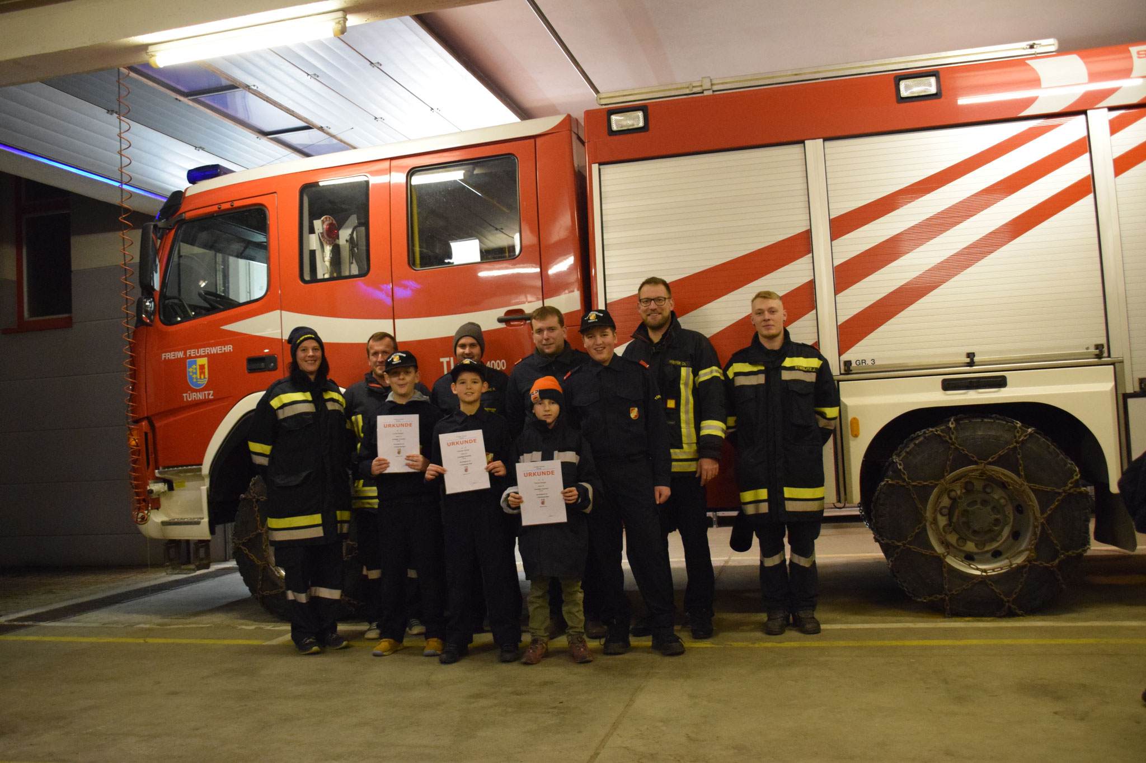
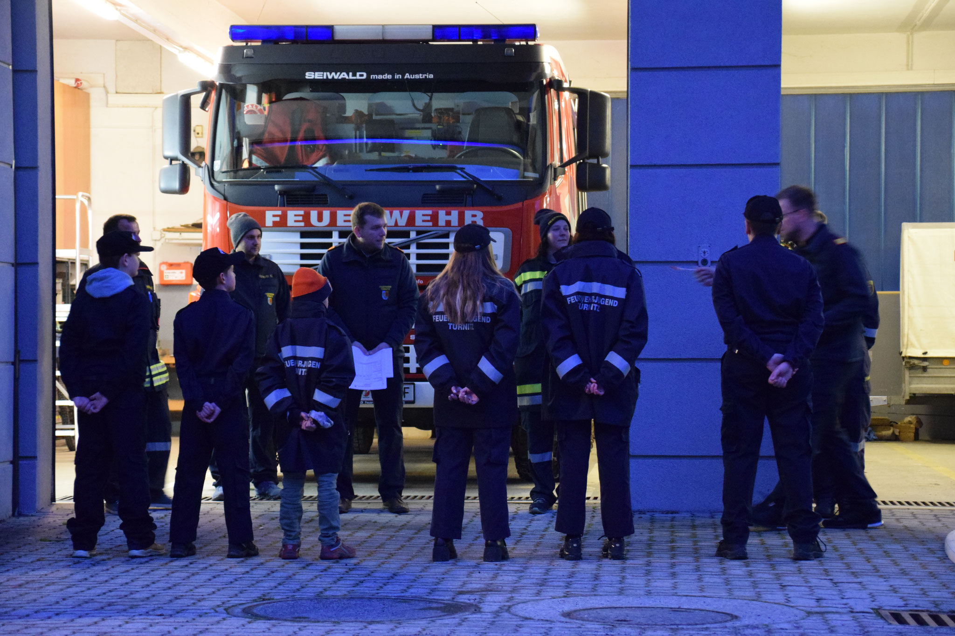
Bericht des Kommandanten über das Jahr 2023

Slide 6
Bericht des Kommandant Stellvertreter über das Jahr 2023
Jahresstatistik 2023
Einsatzstatistik
41 Einsätze (1 Brandeinsätze, 2 Fehlausrückungen, 1 Brandsicherheitswache, 35 Technische Einsätze, 2 Schadstoffeinsätze), 262 Mitglieder, 279 Einsatzstunden
Übungsstatistik
37 Übungen (davon 8 Bewerbsübungen), 353 Mitglieder, 823 Übungsstunden
Kursteilnahmen
4 Kurse, 5 Mitglieder, 52 Kursteilnahmestunden
Tätigkeitsstatistik
185 Tätigkeiten, 988 Mitglieder, 6707 Tätigkeitsstunden
Bewerbsteilnahmen
6 Bewerbe, 44 Mitglieder, 286 Bewerbsstunden
Gesamtstatistik
273 Ereignisse, 1652 Mitglieder, 8147 Stunden

Slide 7
Bericht des Kommandant Stellvertreter über das Jahr 2023
-Brand im PBZ Türnitz (Mistkübel im Innenbereich)
-Brandverdacht im neuen Wohnbau im Markt – was der Auslöser für die RWA war ist nicht bekannt
Gliederung der 35 technischen Einsätze
1Auslaufen von Öl
1 KFZ mit Alternativantrieb
11 Einsätze nach VU
3 Kanalreinigungsarbeiten
3 Retten/Befreien von Menschen
1 Retten/Befreien von Tieren
2 Straße reinigen
5 Sturmeinsätze
8 Wasserversorgung/füllen
1 sonstiger technischer Einsatz
Notes:
1xPersonenrettung aus PKW mittels Spineboard – zerschnittenen Hände
1xNachbarin nach Schlaganfall – hätte böse enden können weil sie hatte gerade gekocht
1xPerson aus sehr steilem Obstgarten mittels Spineboard gerettet und der Rettung übergeben
Zu den Wassertransporten – rund 85.000Liter

Slide 8
Bericht des Kommandant Stellvertreter über das Jahr 2023

Slide 10
10. Berichte der Chargen / Sachbearbeiter
Fahrmeister
Mathias Weissenbeck
SB-Atemschutz
Florian Zwieselbauer
Zeugmeister
Martin Eigelsreiter
SB-Nachrichtendienst / Feuerwehrmedizinischer Dienst
Christoph Petermann
Ausbilder in der Feuerwehr
Kurt Biberle
SB-Feuerwehrjugend
Raffalela AU
Jannik Stieglitz

Slide 11
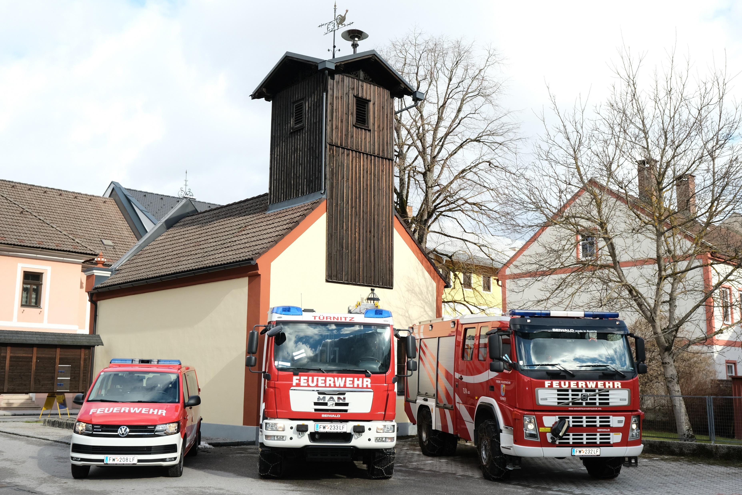
Bericht des Fahrmeister – Mathias Weissenbeck
Insgesamt wurden 5855 km mit unseren Einsatzfahrzeugen gefahren
121 Stunden wurden an Wartungen und Schulungen aufgewandt
beim TLF musste die Seilwinde repariert werden
Ansonsten keine große Reparaturen notwendig
Es wurden 4 Maschinisten Schulungen abgehalten
für 2024 sind wieder welche geplant
DANKE AN ALLE KAMERADEN DIE MIR IM LAUFE DES JAHRES GEHOLFEN HABEN
Notes:
Danke an Komatsu und Rauchi

Slide 12
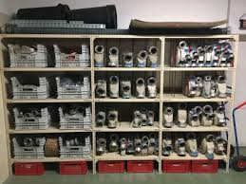
Bericht des Zeugwart – Martin Eigelsreiter
Es wurde wieder in die Ausrüstung für die Kameraden investiert
Schutzjacken und Hosen
Einsatzstiefel
……
Größter Investitionspunkt war der WC-Anhänger
Er wurde komplett Sandgestrahlt (vielen Danka an Peter Denk) und neu lackiert, auch die Beleuchtung wurde erneuert
DANKE AN ALLE KAMERADEN DIE MIR IM LAUFE DES VERGANGEN JAHRES GEHOLFEN HABEN

Slide 13
Bericht des Ausbilder – Kurt Biberle
- 29 Gesamtübungen (Schnitt pro Übung ca 10-11 Mann/Frau)
6 Branddienstübungen
6 technische Übungen
3 Atemschutzübungen
3 UA-Übungen
4 Schulungen
2 Gesamtübungen
1 KHD-Übung
2 Funkübung
1 Kraftfahrübung
1 Begehung
- 03.03.2023 absolvierten Raffaela Au und Jannik Stieglitz das FuLa in Tulln.
- 25.04.2023 KDT Pfeffer & KDTSTV Eigelsreiter nahmen an der KDT-Fortbildung teil

Slide 14
Bericht des Ausbilder – Kurt Biberle
- 20.05.2024 von der FF- Wienerbruck zu einer UA- Übung auf den Annaberg eigeladen. Übungsannahme war ein Brand von einen Wirtschaftsgebäude.
- 07.09.bis 09.09.2023 absolvierte Maximilian Schacherl den Atemschutzkurs in Hohenberg. Dazu gratuliere ich dir.
- 16.09.2023 fand eine KHD-Übung in Schwechat bei der Flughafenfeuerwehr statt, wo die FF Türnitz mit einer Gruppe teilnahm. Es wurden verschiedene Einsatzszenarien beübt, die sehr interessant waren.
- 18.11.2023 absolvierte Maximilian Schacherl Arbeiten in der Einsatzleitung.
Anschließend möchte ich mich für die Mitarbeit und die Teilnahme an den Übungen bedanken, und mit der bitte alle im heurigen Jahr aktiv an der Ausbildung teilzunehmen.

Slide 15
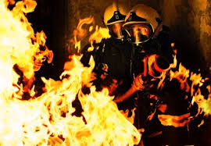
Bericht des Atemschutzwart – Florian Zwieselbauer
2023 war ein Einsatz mit Atemschutzgeräte erforderlich (PBZ Mistkübel)
der Finnentest wurde von 20 Teilnehmer absolviert
155 Atemschutzflaschen wurden in einer Zeit von 7 Stunden befüllt
12 Kameraden sind füllberechtigt
Maximilian Schacherl absolvierte die Atemschutzausbildung
DANKE AN ALLE KAMERADEN FÜR DIE GUTE ZUSAMMENARBEIT IM ABGELAUFENEN JAHR
Notes:
Untersuchungen machen

Slide 16
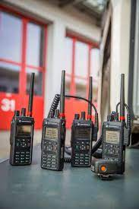
Bericht des Funkwart – Christoph Petermann
Keine nennenswerte Störung an der Sirenen-Steuerung MMS90
Kann sich aber Aufgrund des Alters schlagartig ändern
Das neue Einsatzleitsystem ELKOS läuft mittlerweile,
die Status Übermittlung funktioniert reibungslos und hat sich beim Ein- und Ausrücken voll etabliert
- Vom 03.03 bis 04.03 2023 fand der 23.Bewerb des NÖ Funkleistungsabzeichens statt,
2 Mitglieder unserer Feuerwehr, das Funkleistungsabzeichen in Gold sichern
GRATULATION an Raffaela Au und Jannik Stieglitz
Sollte es Fragen zu Funkgeräten und der gleichen geben, könnt ihr euch natürlich jederzeit bei mir melden!
Ich freue mich auf die Zusammenarbeit 2024
Notes:
Danke Christoph für deine Arbeit auch im Abschnitt LF als SB Nachrichtendienst

Slide 17
Bericht des Feuerwehr Medizinschischen Dienst– Christoph Petermann
2023 wurde ein Spineboard inkl. Zubehör. Es freut mich das dieses Rettungsgerät in unserer Feuerwehr, so positiv angenommen wurde.
Der Umgang, die Empathie und Hilfsbereitschaft bei Patienten ist mir bei Einsätzen vom vorigen Jahr positiv in Erinnerung geblieben und die Zusammenarbeit mit dem Rettungsdienst funktionierte einwandfrei!
Sollte es Bedarf für einen Erste-Hilfe-Kurs geben wäre es mir eine Freude diesen über das Rote Kreuz zu organisieren!
DANKE für die Zusammenarbeit im Jahr 2023
Notes:
Danke Christoph für deine Arbeit auch im Abschnitt LF als SB Nachrichtendienst

Slide 18
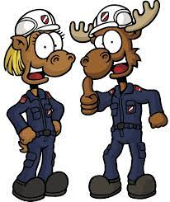
Bericht der Feuerwehrjugend – Raffaela AU
- Ein spannendes und ereignisreiches Jahr liegt hinter uns.
- interne Erprobung im Jänner 2023 erfolgreich absolviert
- Wissenstest im Frühjahr in St. Aegyd 2023 erfolgreich absolviert
- Nach kurzem und intensivem Training ging es zu die Jugendbewerbe in die Ramsau.
Unter vielen Gleichgesinnten absolvierte die Bewerbsgruppe Türnitz-Lehenrotte-Rotheau Ihre ersten Bewerbe.
- wir halfen beim Waldfest mit
- beim Ferienspiel sorgten wir für etwas Abkühlung im Gemeindehof und anschließend gab es ein Eis
Im August wurde gecampt!
es wurde Kartenlesen geübt, der richtige Aufbau einer Feuerstelle, usw..
es war ein cooles Erlebnis

Slide 19
Bericht der Feuerwehrjugend – Raffaela AU
Zu Schulbeginn starten wieder die regulären Übungen, ein besonderes Highlight war bestimmt der Ausflug zur FF-Lilienfeld, wo die Jugendlichen den ATS-Käfig testen
Beim Friedenslicht halfen wir wieder tatkräftig mit!
Zum Abschluss des Jahres fand eine Übung statt, wo wir den Kindern demonstrierten wie schnell ein Christbaum und Co in Brand geraten kann
Besonderen Dank gilt allen Kameraden die uns unterstützt und geholfen haben !

Slide 20
12. Beförderungen und Ernennungen
Zum Feuerwehrmann
Maximillian Schacherl
Gehilfe des Jugendbetreuers
Maiximilian „Maxl“ Schacherl
Zum Löschmeister
Jürgen Glaser

